Slide 1
ЖИВОТНЫЕ ГОРНОЙ ШОРИИ
Альбом для
раскрашивания
АВТОР РИСУНКОВ
СВЕТЛАНА ЧЕЛБОГАШЕВА
АВТОР СТИХОВ НА ШОРСКОМ ЯЗЫКЕ
ЛЮБОВЬ АРБАЧАКОВА

Slide 2
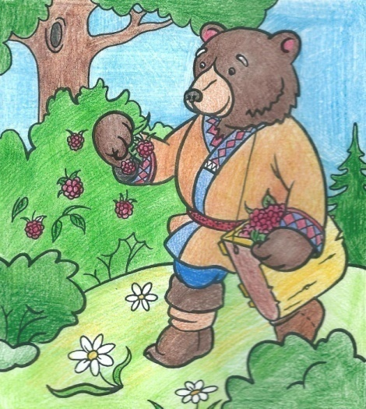
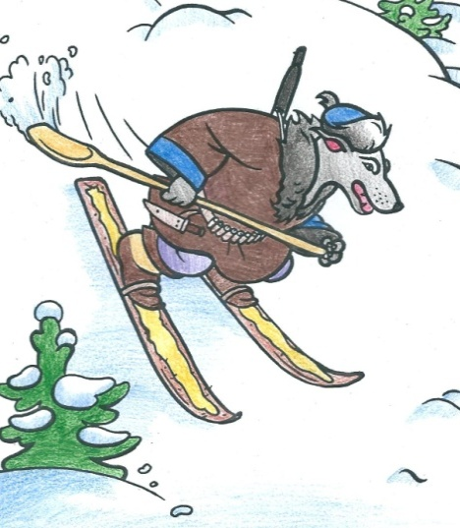
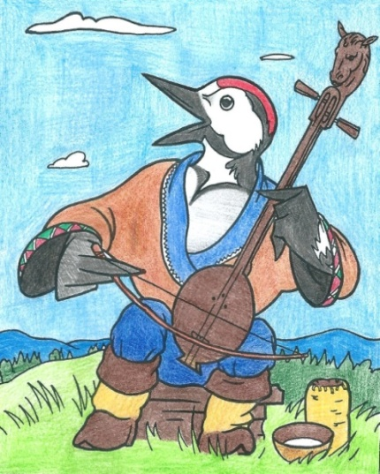
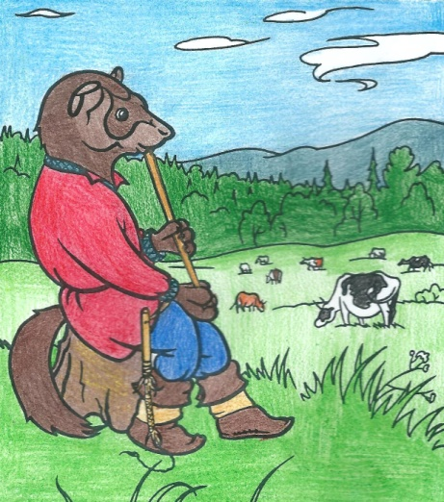
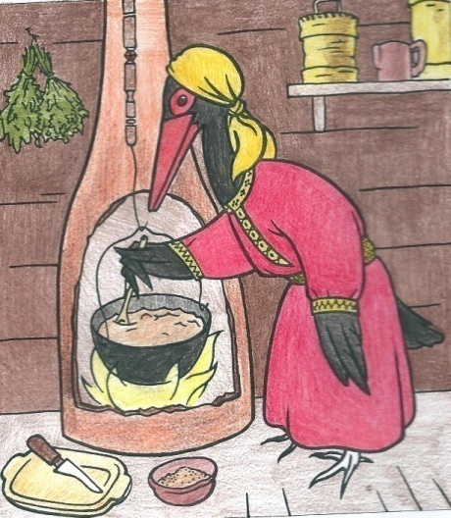
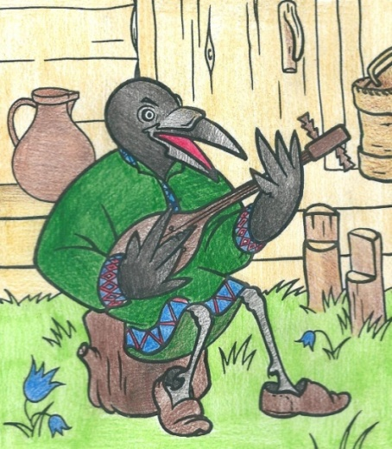
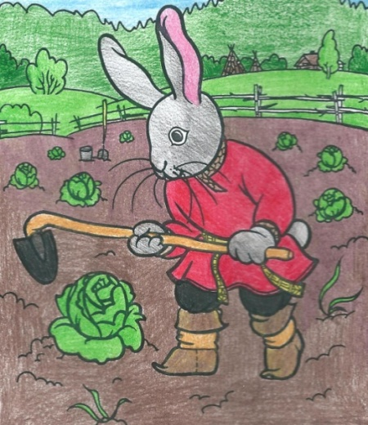
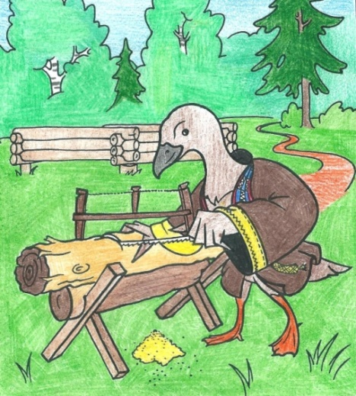
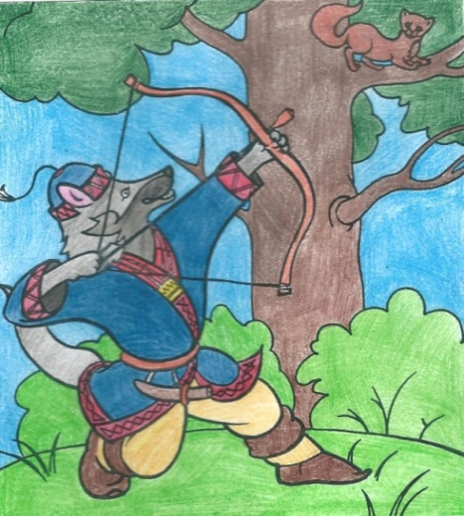

Slide 3
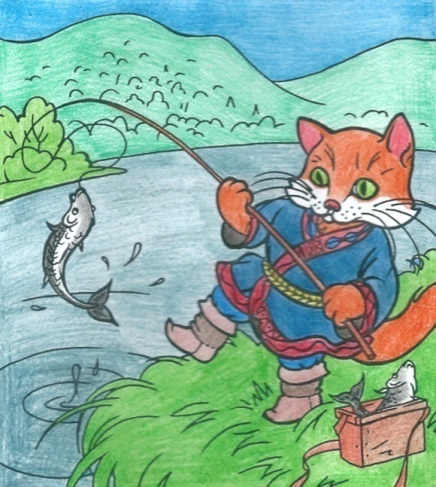
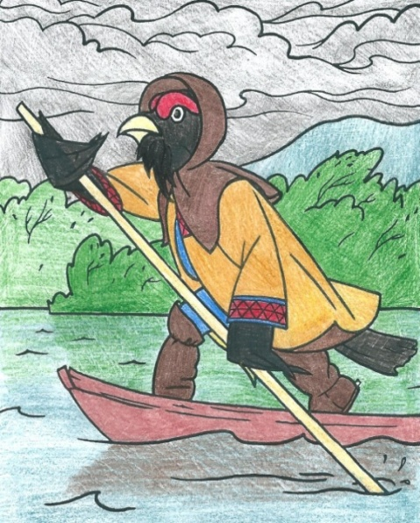
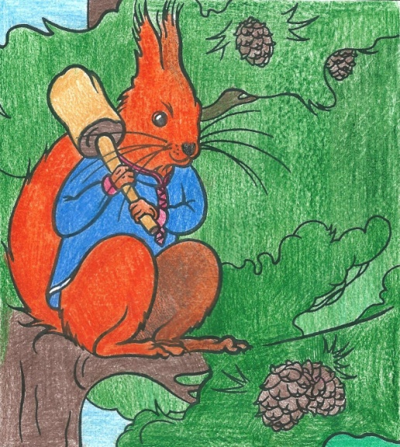
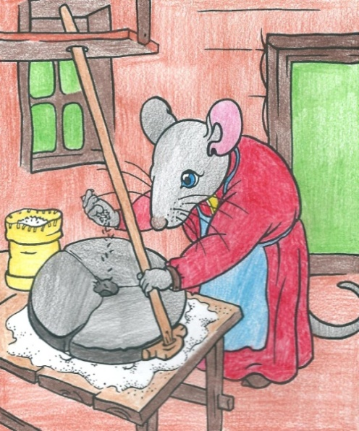
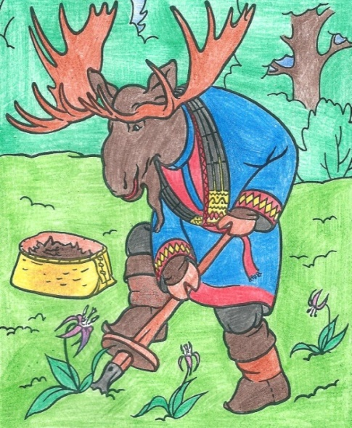
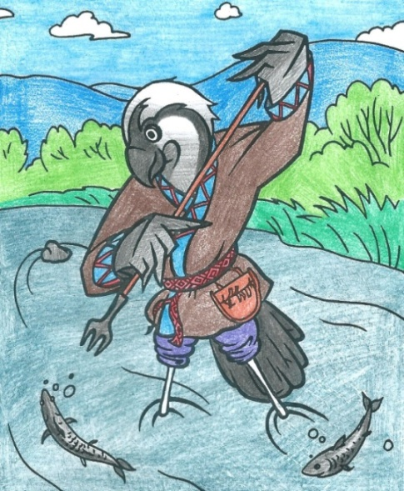

Slide 4
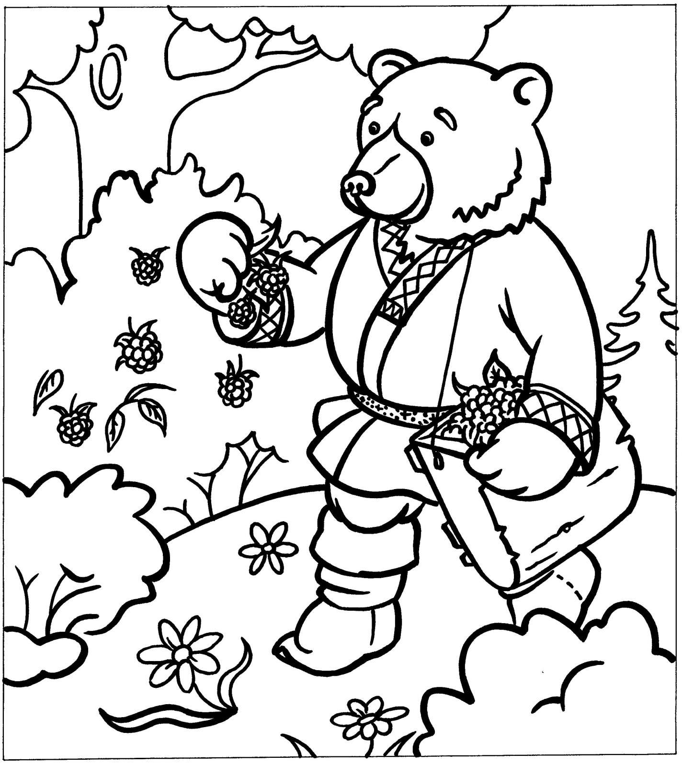
АПШАК - МЕДВЕДЬ
Ағаш честегинге парғаным,
Ап-апшағаш писке кӧрӱп,
Честек четпес теп, маӊзырапча
За малиной я пошла, там (в тайге) медвежонок ходит, ворчит,
что ему малины не хватит!

Slide 5
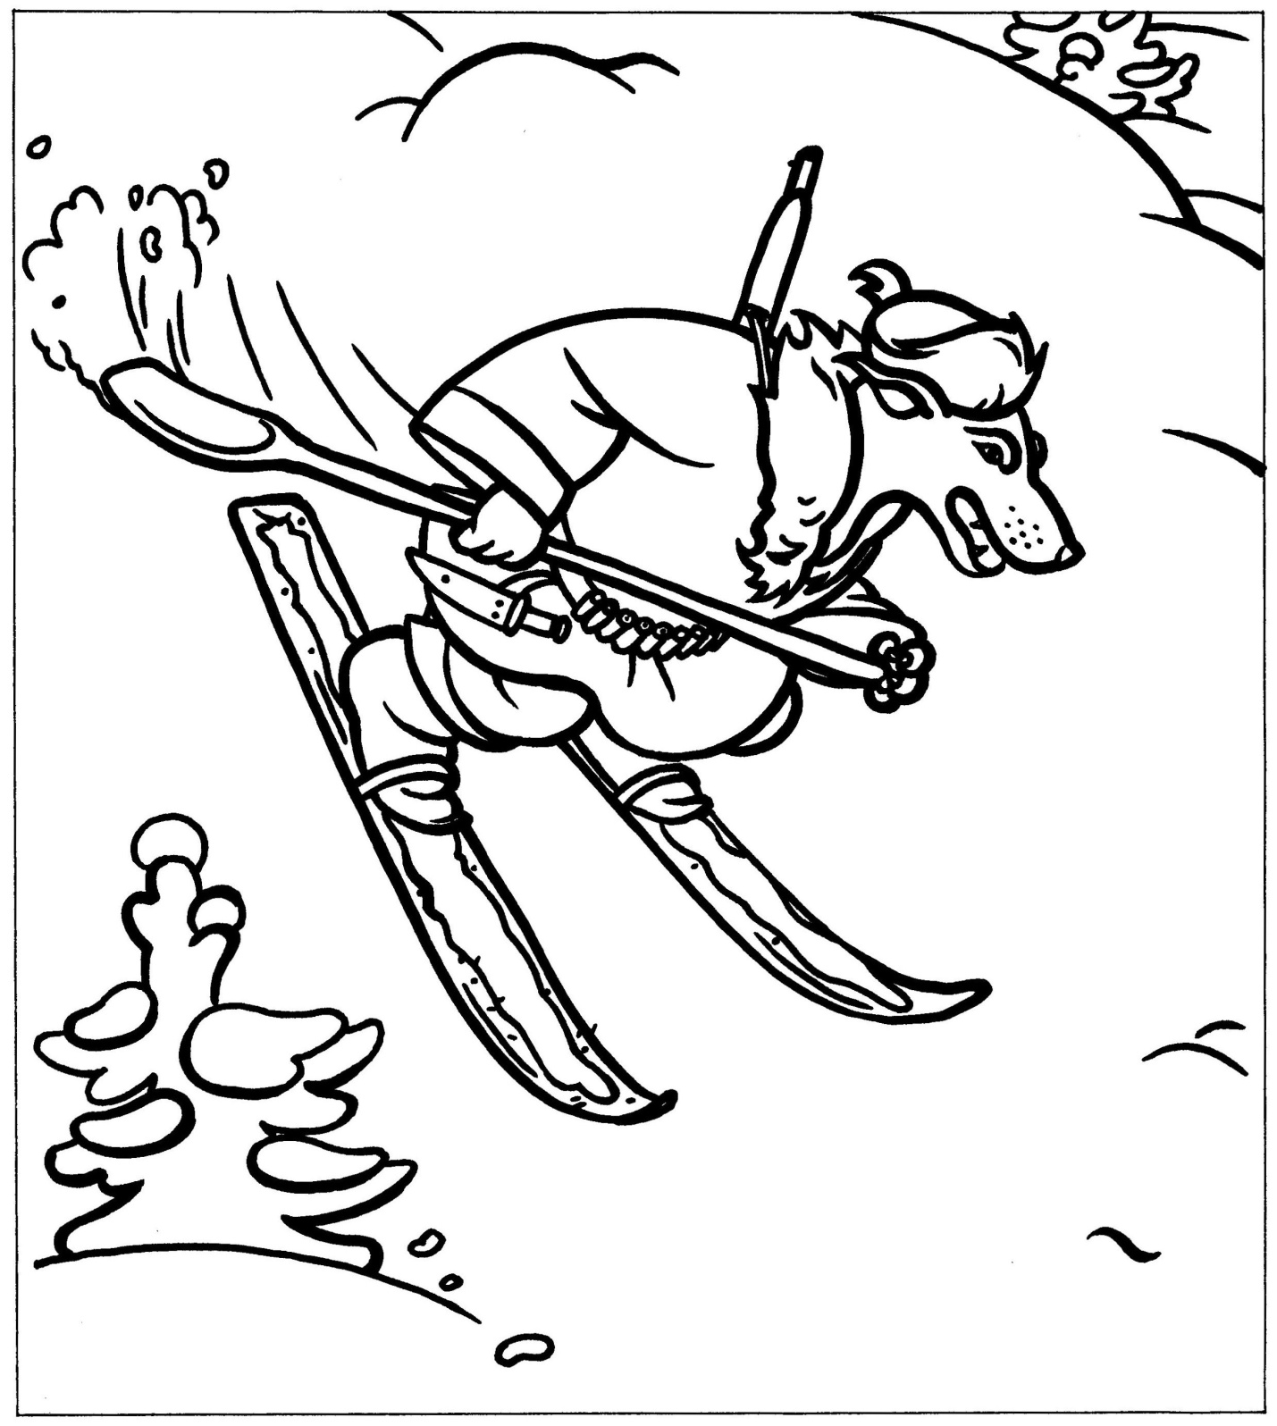
АДАЙ – СОБАКА
Муқалайдыӊ адайағы
Ааӊ шаназын кезиб-алып,
Ээдоқ аӊчы поларға иженча.
Собака Муколая, надела лыжи хозяина,
хочет охотником стать, важная,
вольно на лыжах бегает!

Slide 6
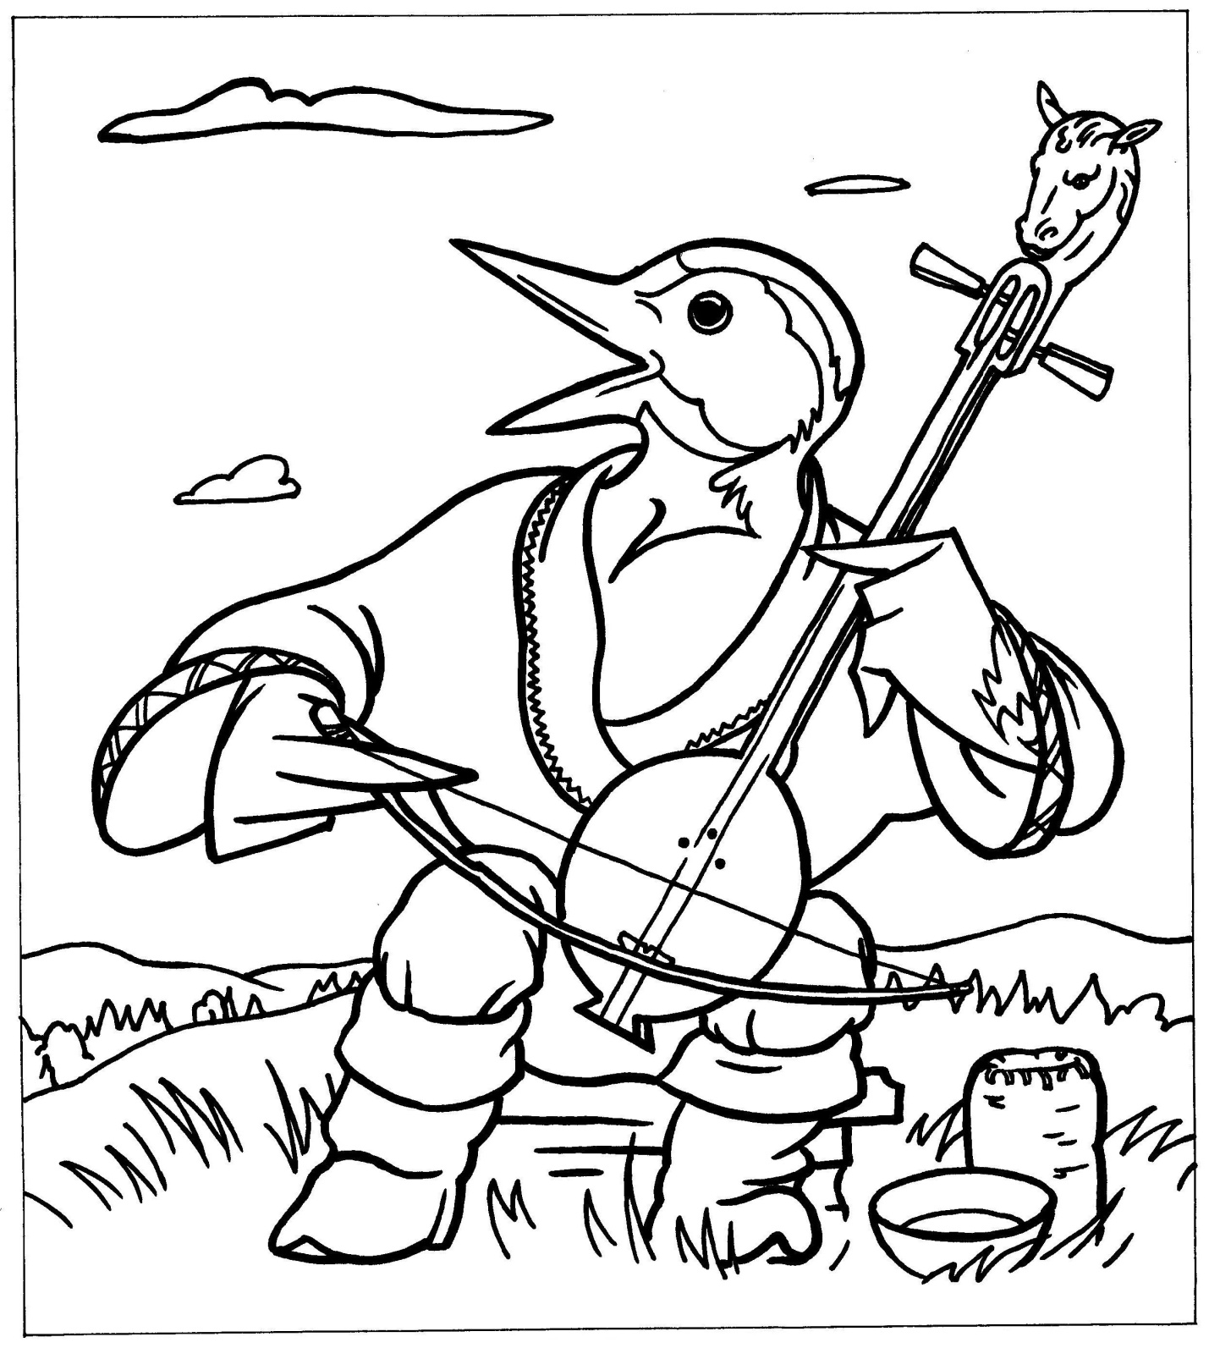
АЛАТАС - ДЯТЕЛ
Ловкий дятел долго на деревянном
комусе играл –
у него пестрые крылья заболели,
Длинные песни пел, без голоса остался –
теперь плачет!
Алатас, алатас-қушчақ,
Айдас қомус қағып,
Ай тақпақтар сарнапча.

Slide 7
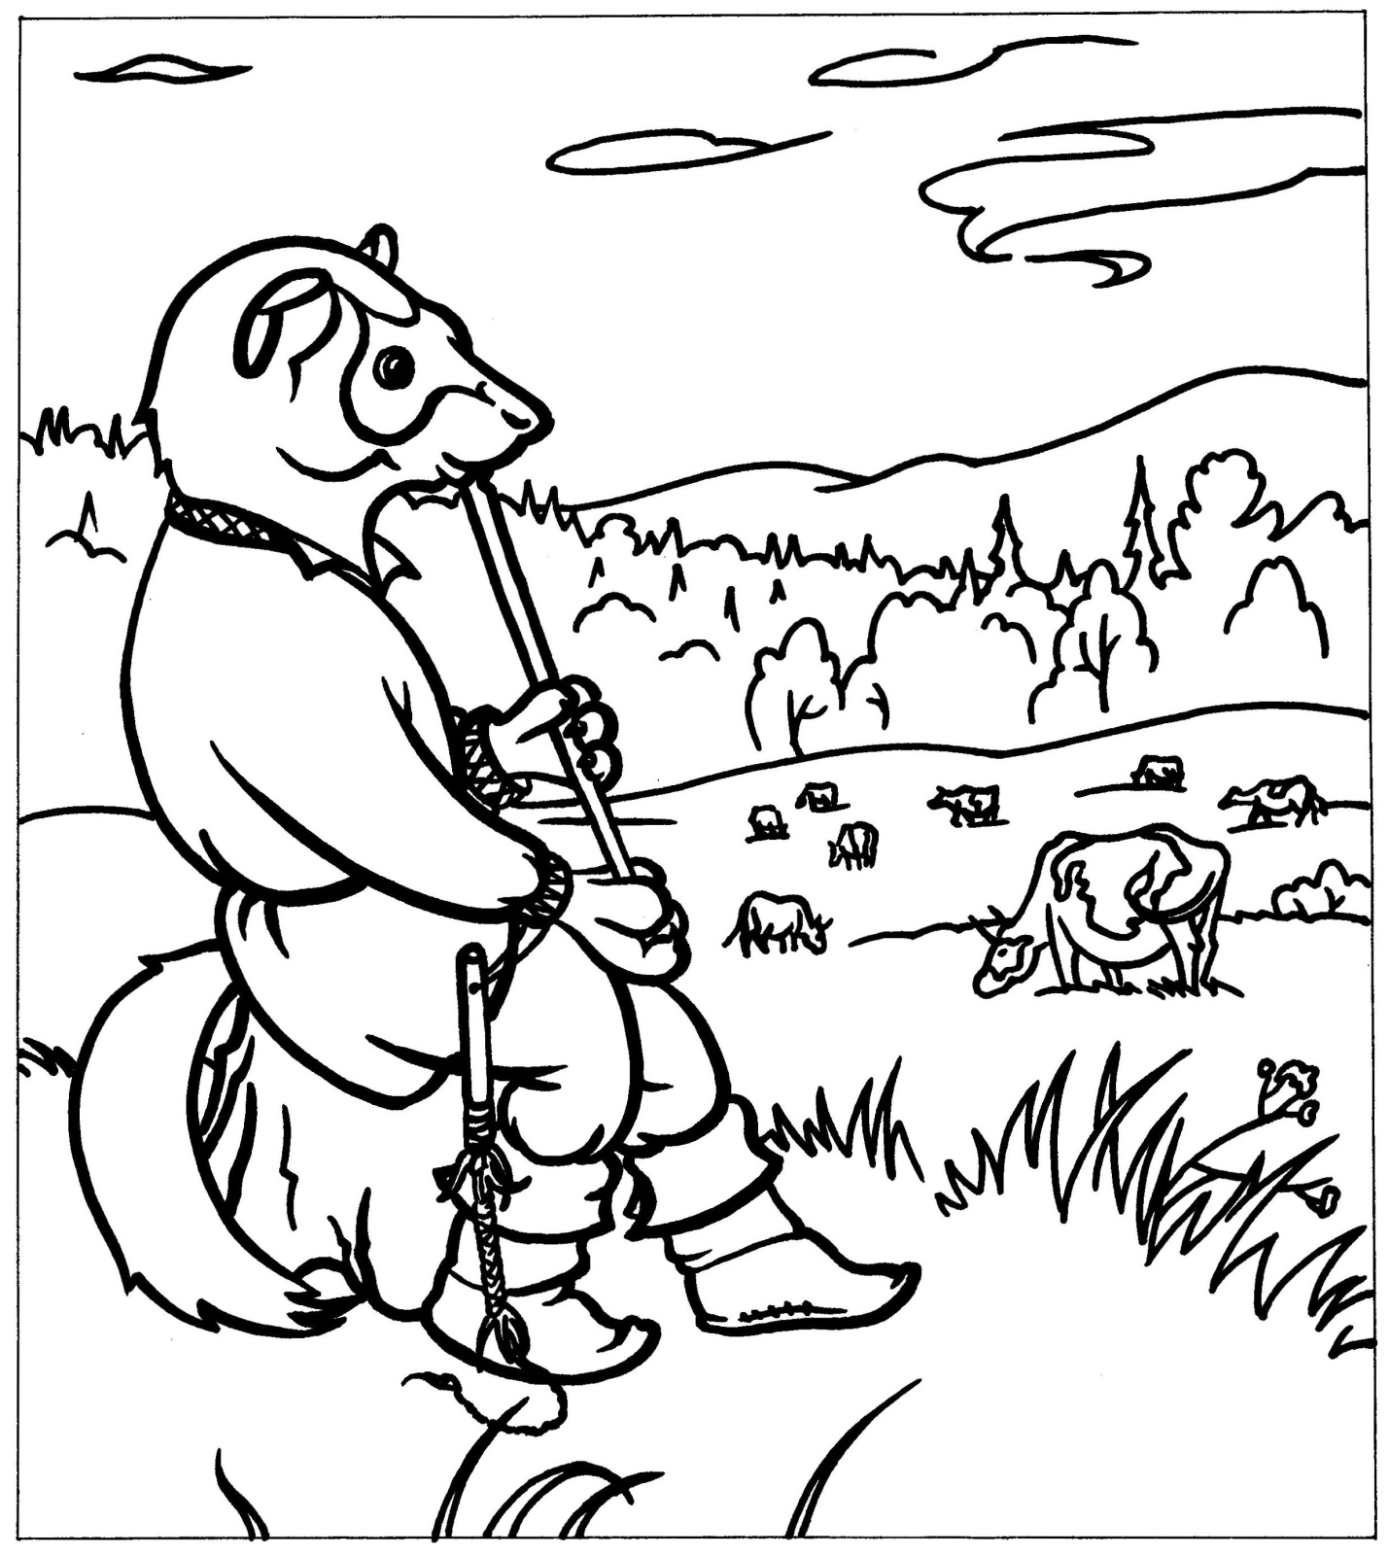
АЛБАА - СОБОЛЬ
Сӱт ижерге санап,
Албаа чыштыӊ чедип,
Инеқ қадачызы полча.
Соболек мечтал попить вкусного молока
и из тайги вышел
Стал пастухом , от тзабот-переживаний
в дудочку свистит!

Slide 8
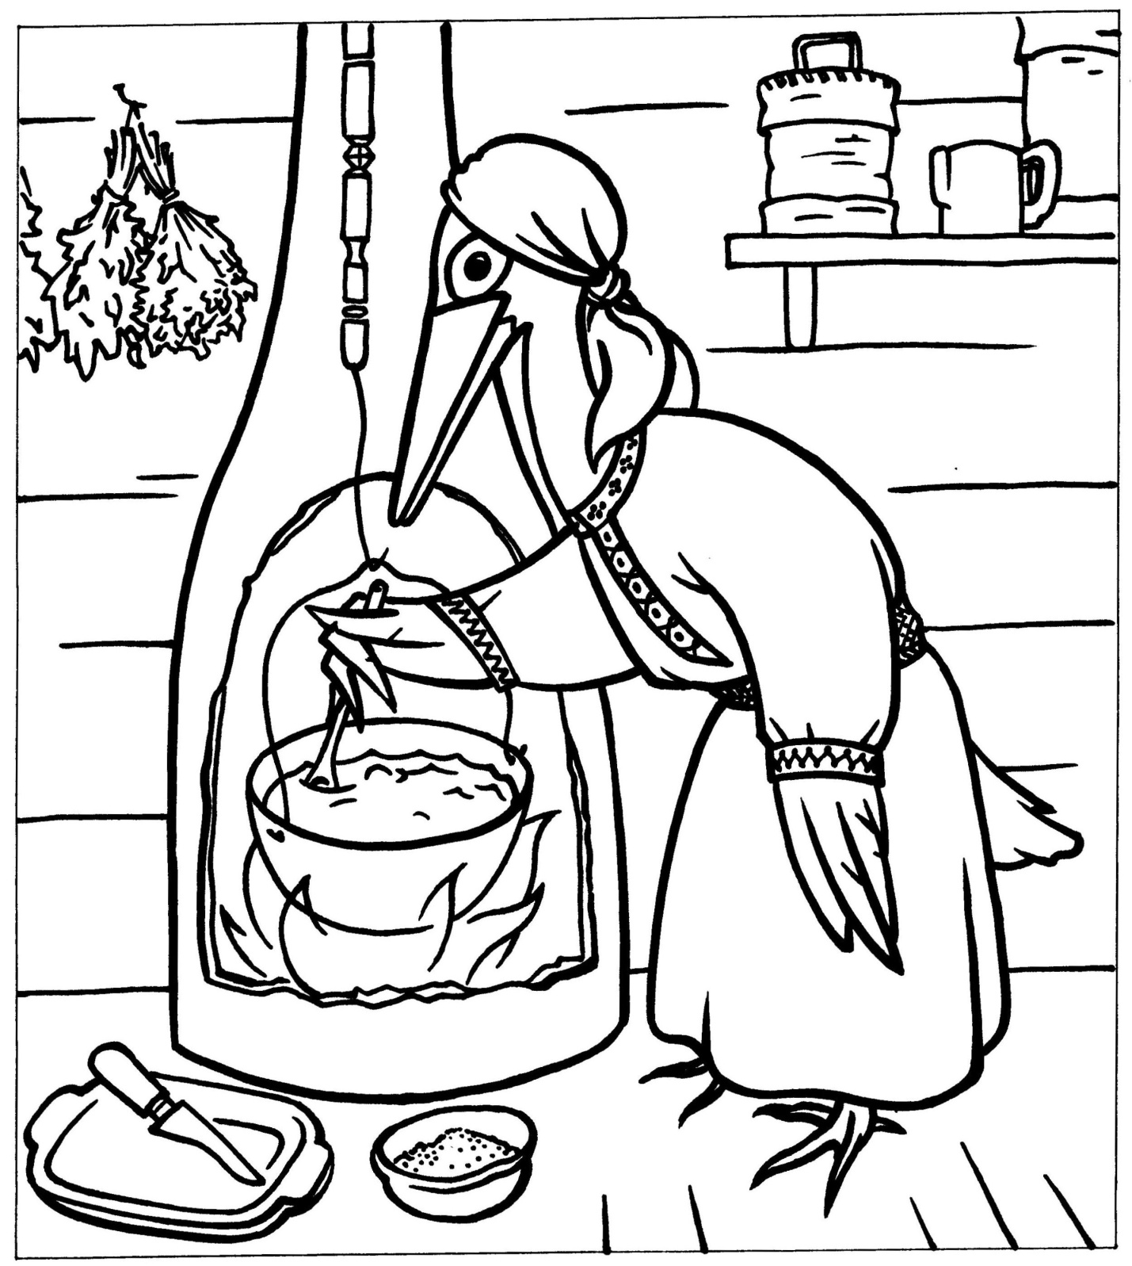
ҚАРА ШУЛЕН - ЧЁРНЫЙ АИСТ
Кӱлӱк Қара шӱлен
Арғыштарын қадарып,
Кӱн тооза ӱрге пыжырча.
Урге- шорское национальное блюдо
Черная аистиха большой огонь развела,
В ожидании подружек своих
Весь день урге варит, свои грустные
мысли рассеивает.

Slide 9
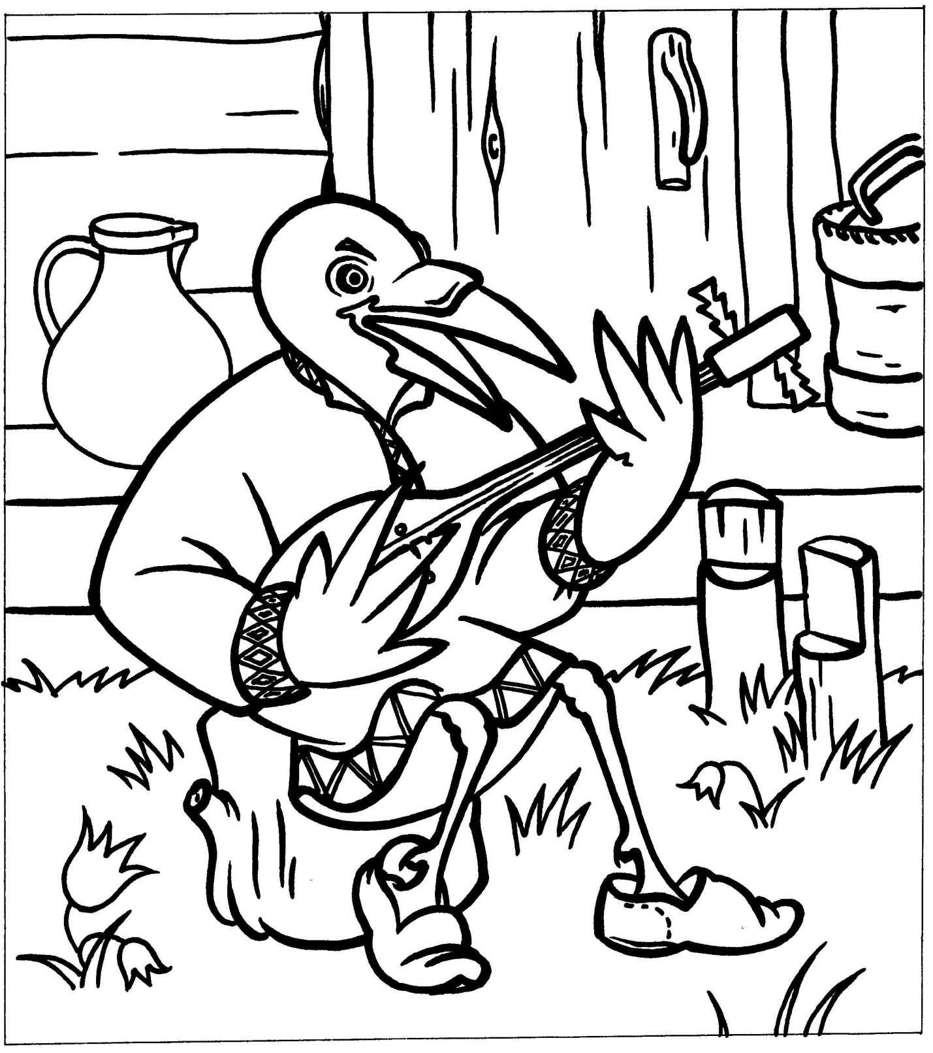
ҚАРҒА - ВОРОНА
Қарға қай-қомузын шертип,
Ныбақ қайларға санапча.
Қай ӱнӱ шықпанча ааӊ,
Қар-қар теп ол қаақтапча.
На комусе играя, ворон сказку каем
(горловым пением)
Хотел рассказать, но лишь
прокаркал : «Кар-кар!»

Slide 10
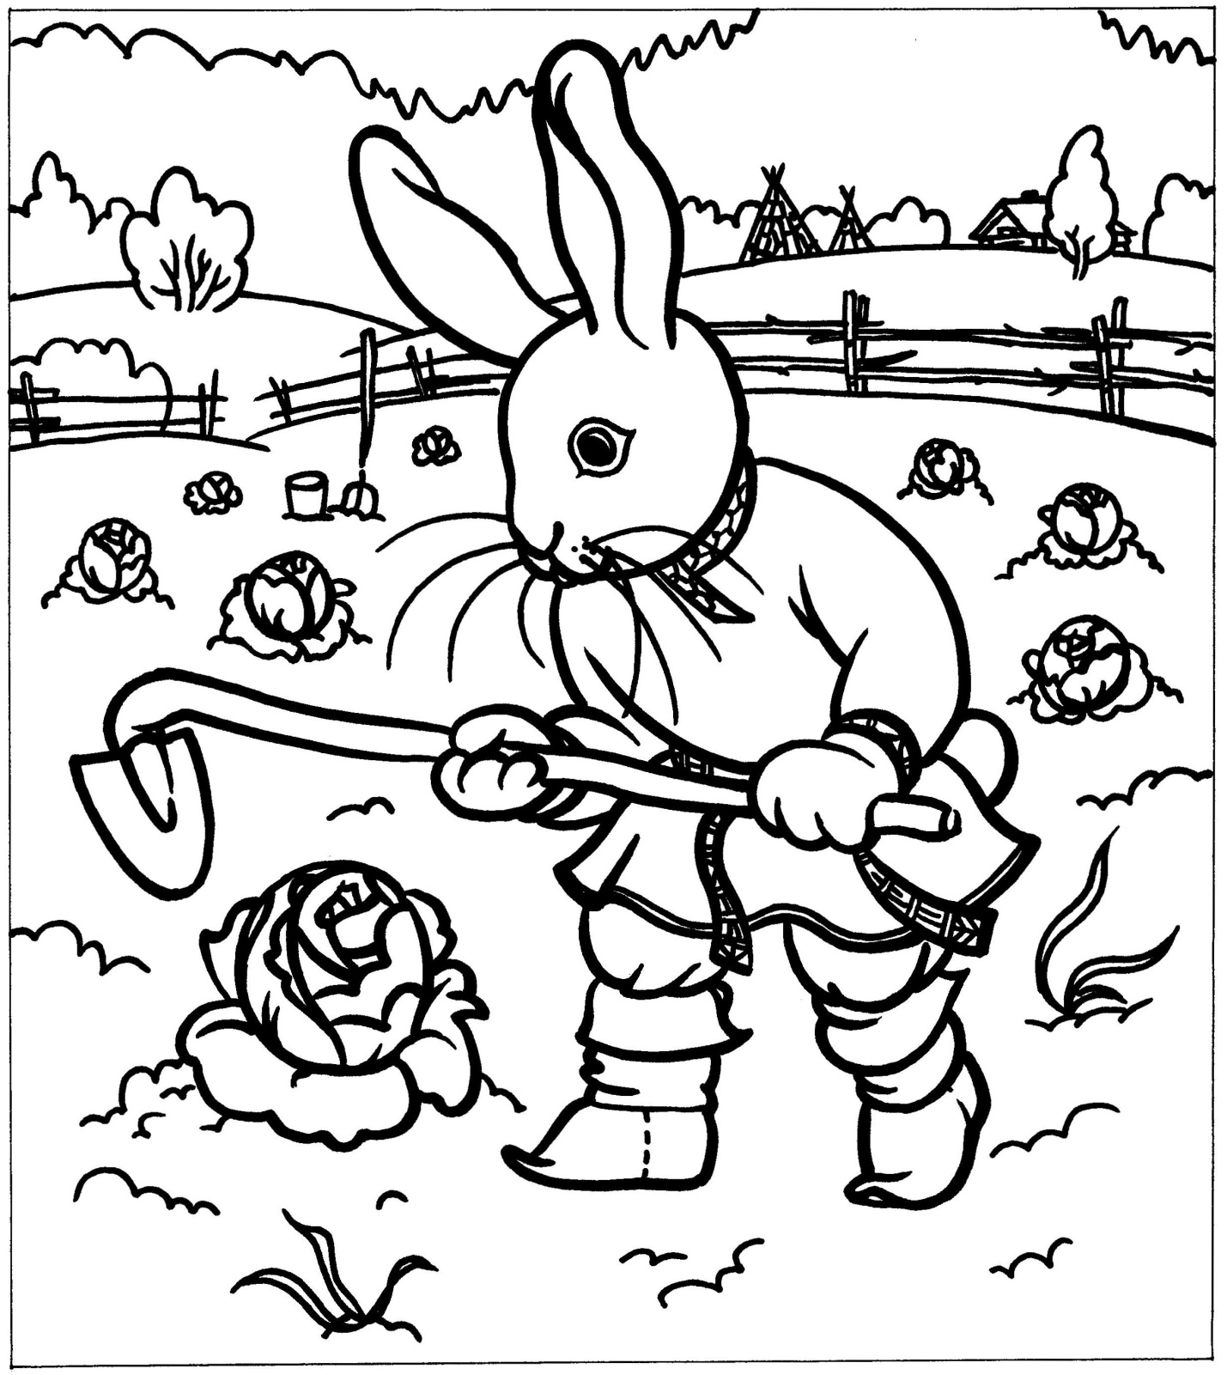
ҚОЗАН - ЗАЯЦ
Қозан креде шапча.
Нагбӱр кӱскӱ келзе –
Тамнығ маркӧп ӧзер!
Шустрый заяц огород вскапывает.
Когда осень с желтыми
листьями наступит,
Вкусные овощи вырастут!

Slide 11
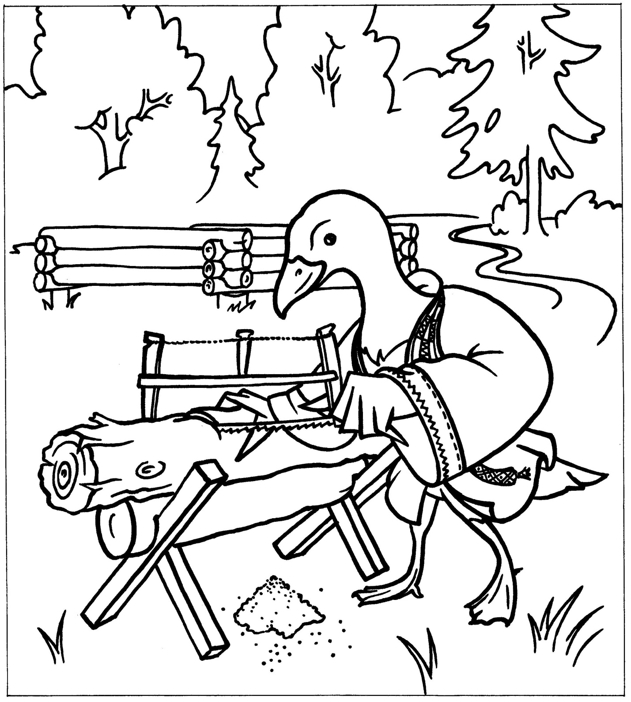
ОРТЕК - УТКА
Эртен ӧртек туруп,
Қазыӊ одуӊ иштепча.
Сооқ қышқы четсе,
Қазыӊ одуӊма чылығ!
Рано утром встав, утка березовые дрова
пилит.
Холодная снежная зима придет,
утка чай вскитятит, чай пить будет!

Slide 12
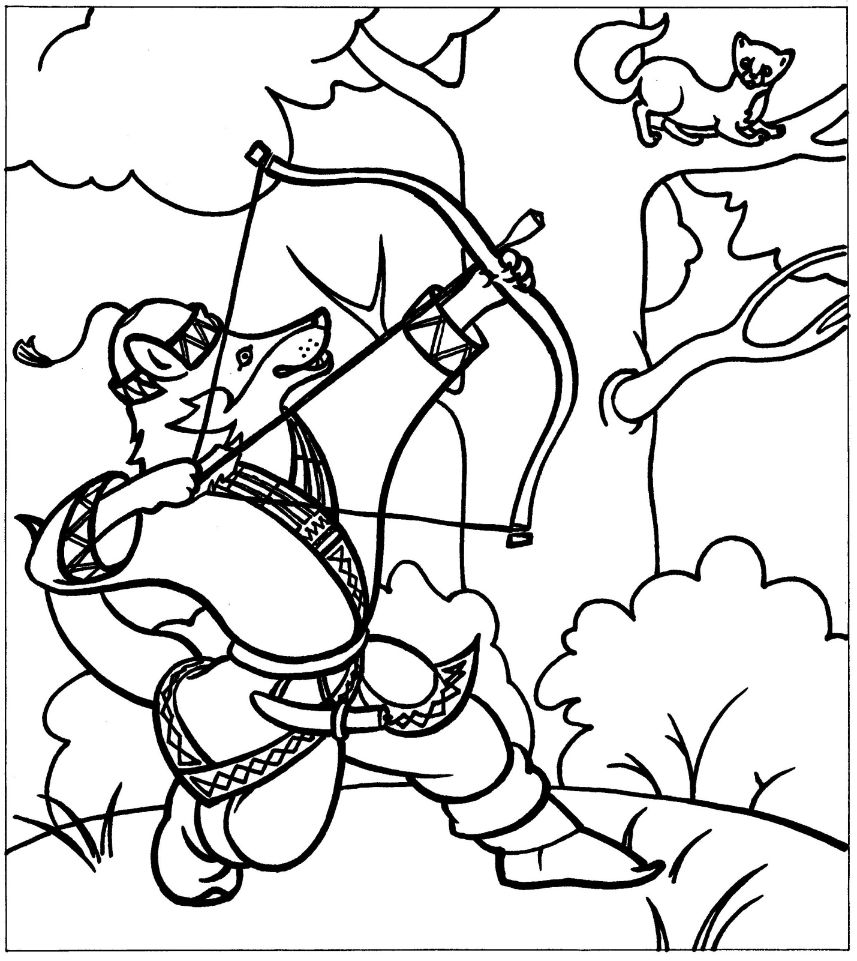
ПӧРӱ - ВОЛК
Қыйтық қазыр пӧрӱ
Тағларда кӧрӱнгенде,
Қозанма кииктерге
Ойнап-чӧрерге тем чоқ.
Когда жадный волк в шорских
горах рыскает,
Лесным белкам, косулям
крепкие ноги и счастье нужны!

Slide 13
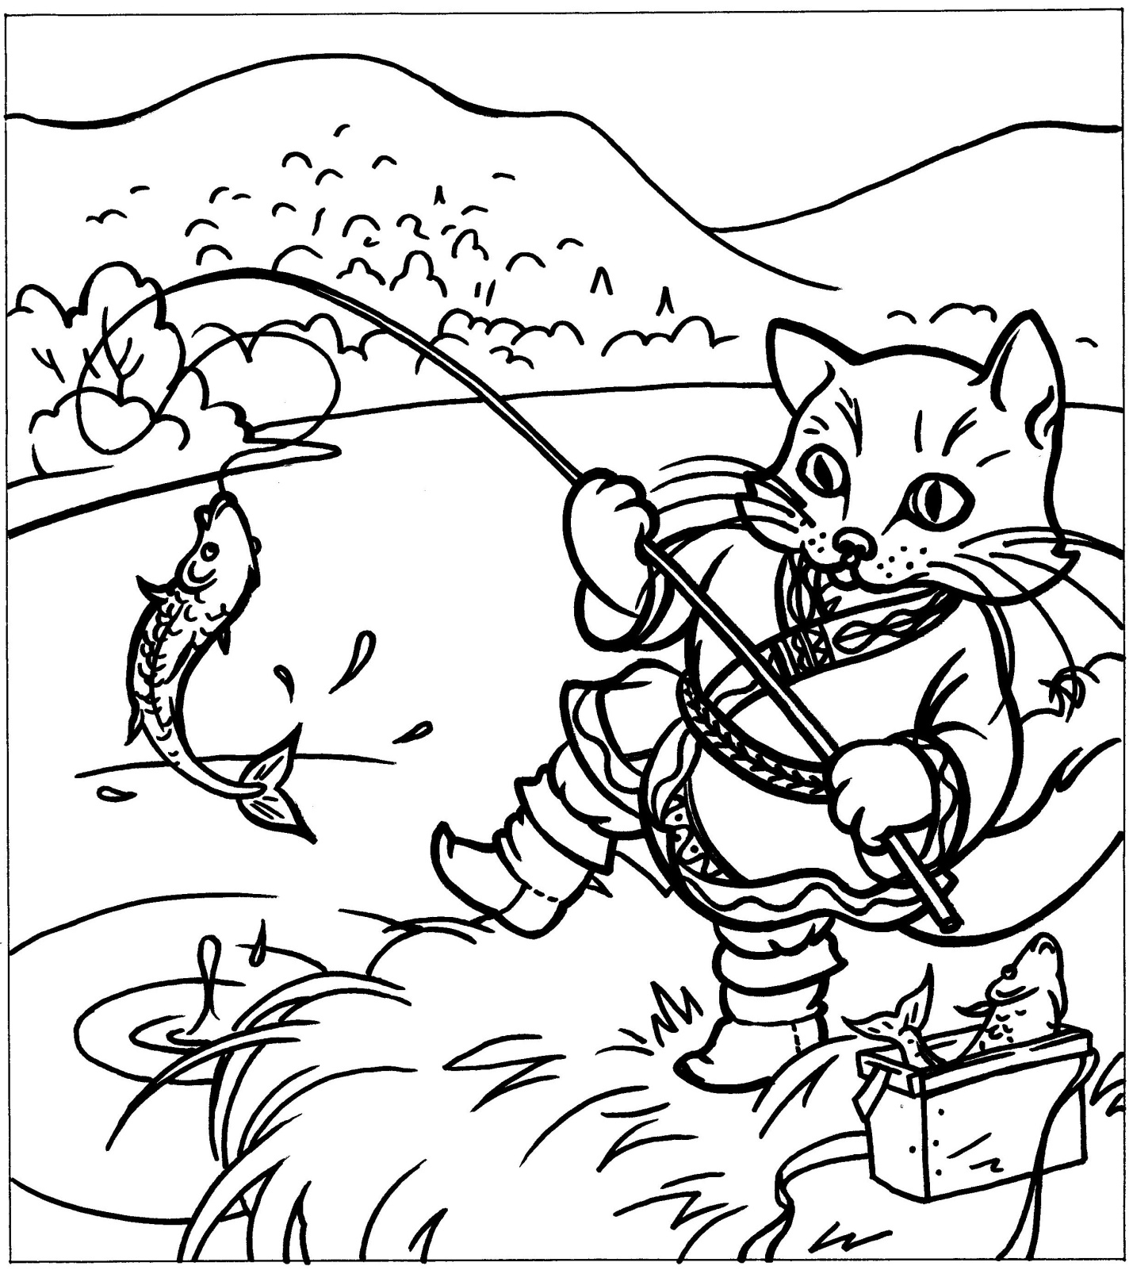
ПЫЗРАҚ (МАШЕК)- КОТ
Ағын Прасте Пызырақ
Кӧп палық аӊнапча.
Иирде аластап парар,
Кот на реке Мрассу крупную
рыбу ловит,
Пойдет в гости кот,
Всех жареной рыбой угостит!
Қаарған палықпа сыйлар.

Slide 14
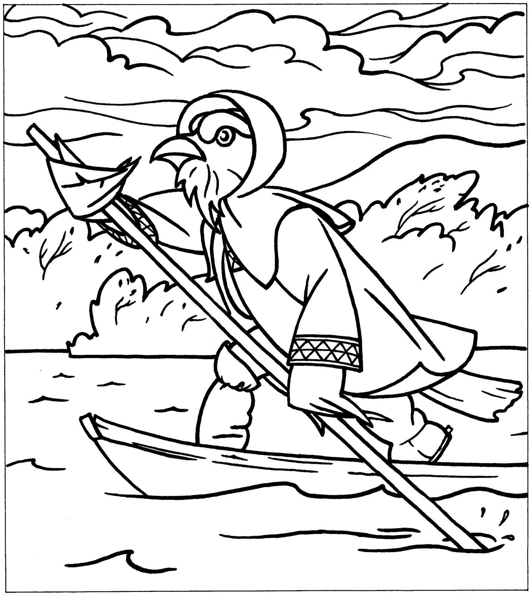
СЕЛЕЙ – ГЛУХАРЬ
Глухарь на лодке реку переплыл

Slide 15
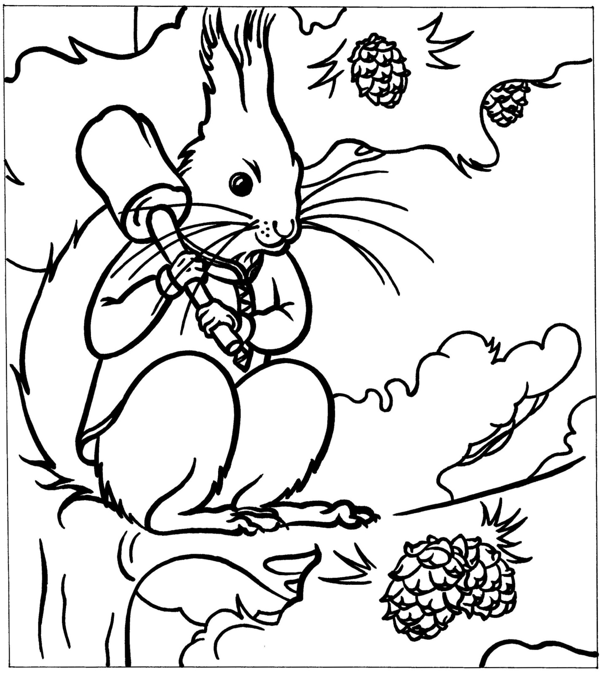
ТИИӉ - БЕЛКА
С вершины высокого кедра золотые шишки скатываются.
Это шустрая белка, бегая, себе на зиму запас готовит.

Slide 16
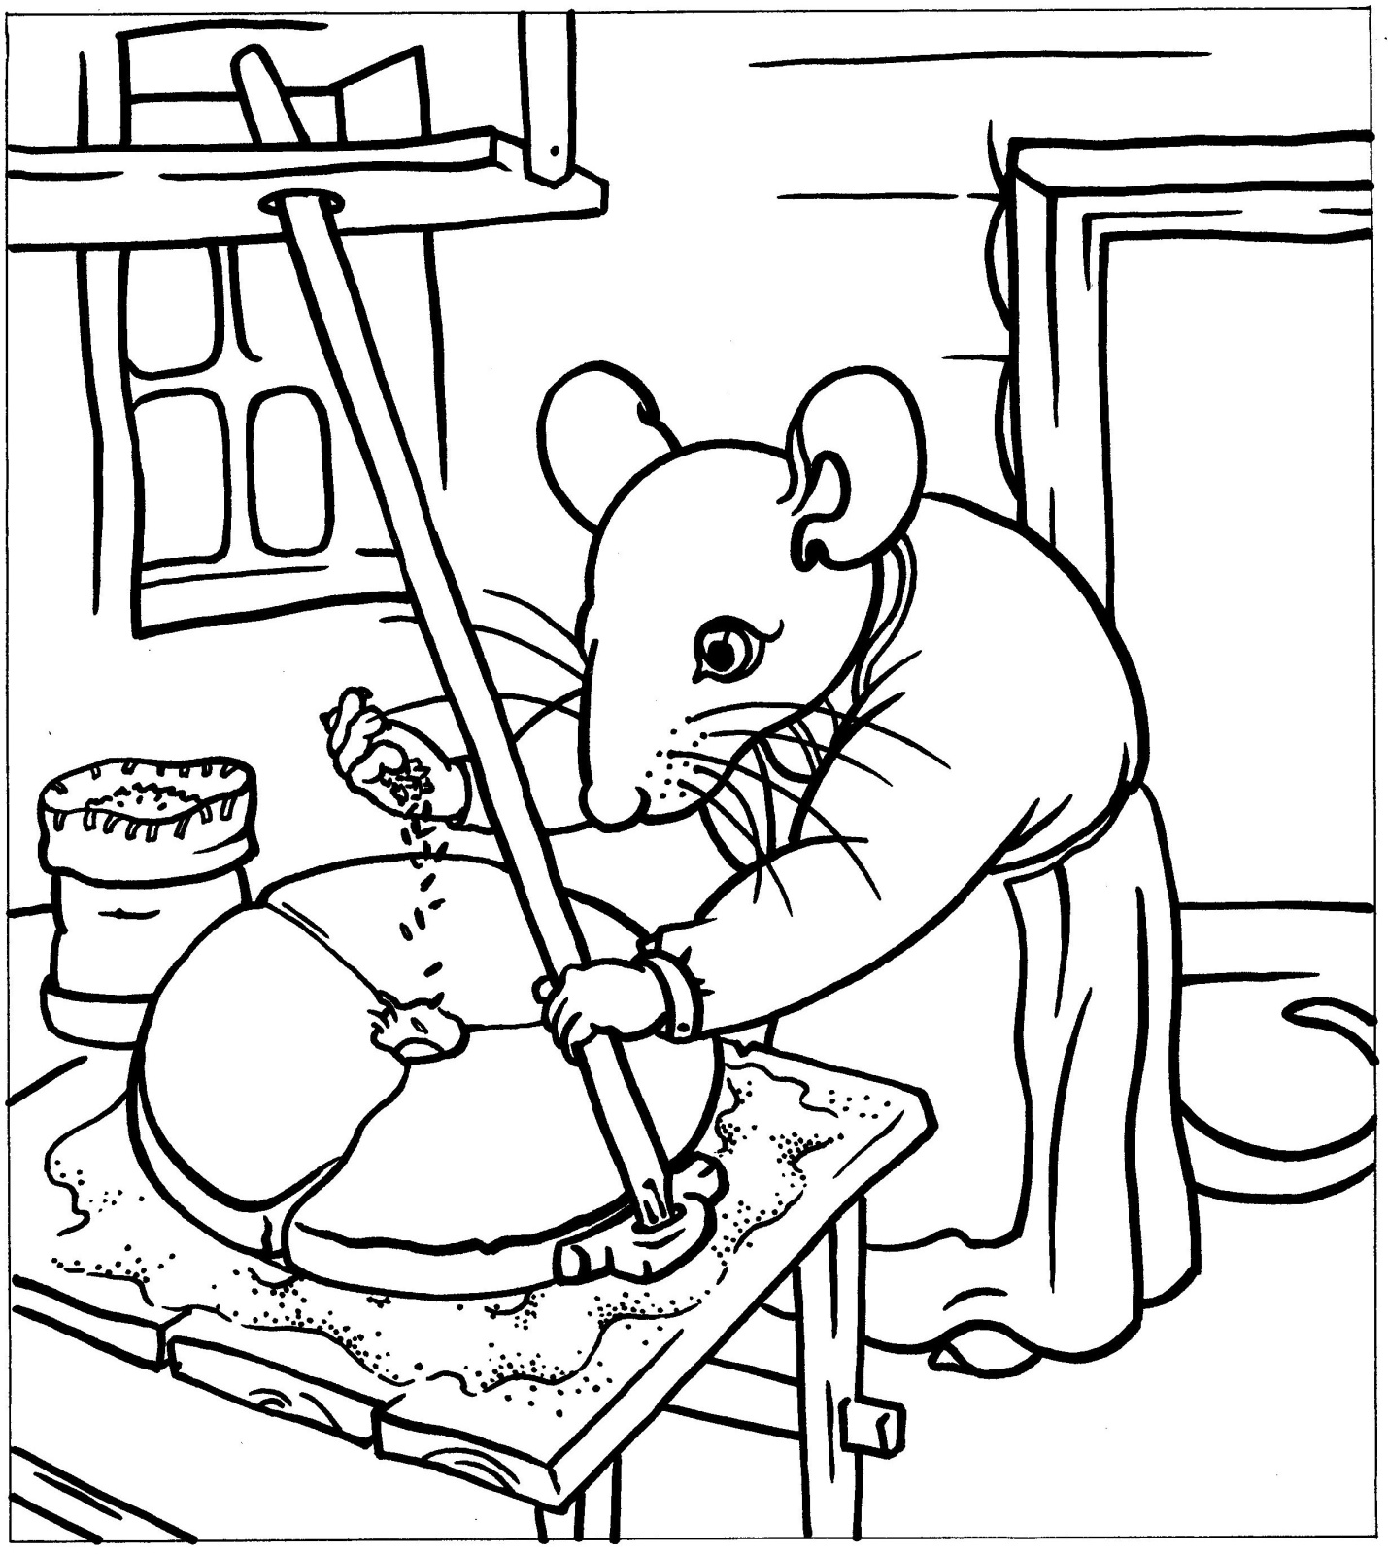
ШЫШКАӉ - МЫШЬ
Серая мышка на каменной мельнице зерно мелет.
Будет золотой талкан.

Slide 17
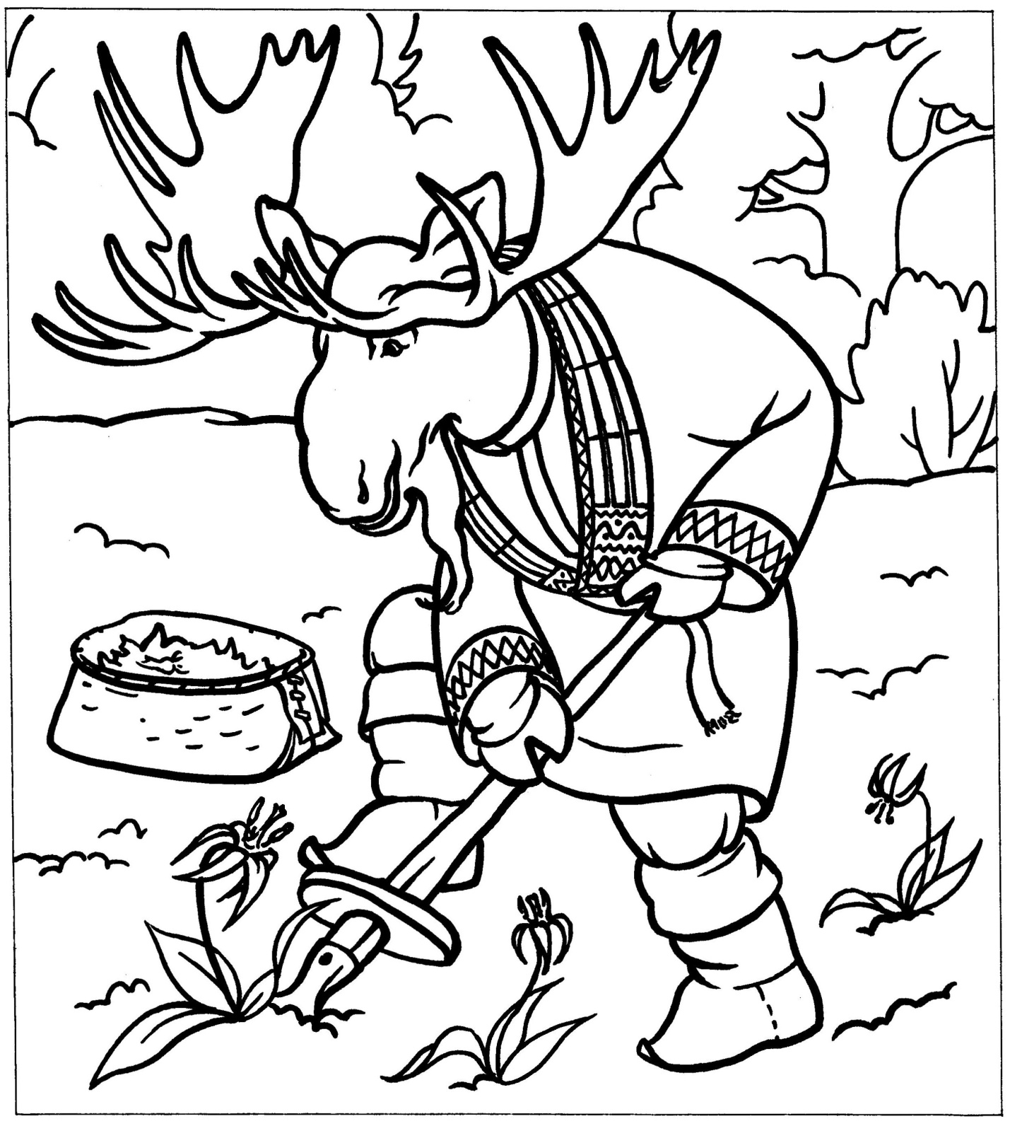
ПУЛАН - ЛОСЬ
Когда цветущая весна приходит, до красного рассвета встав,
Лось в тайгу спешит – кандыков к столу накопать!

Slide 18
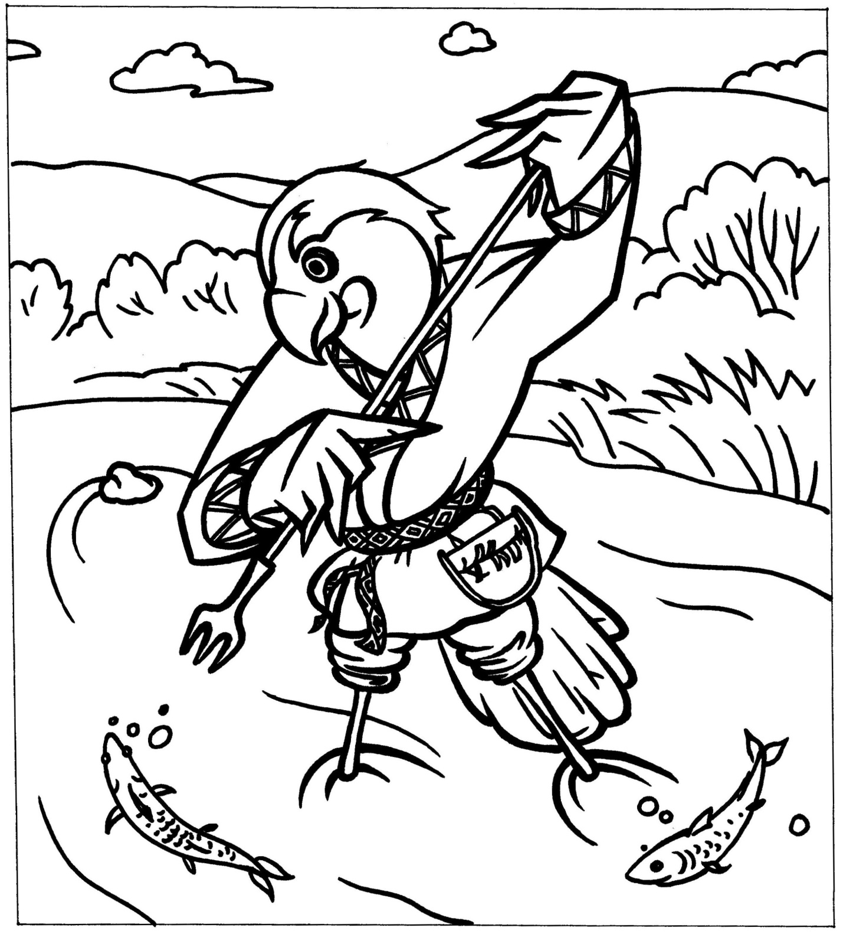
КАРТЫҒА - КОРШУН
Коршун золотой стрелойс синего неба упав, хан-хариуса ловит.

